Slide 1
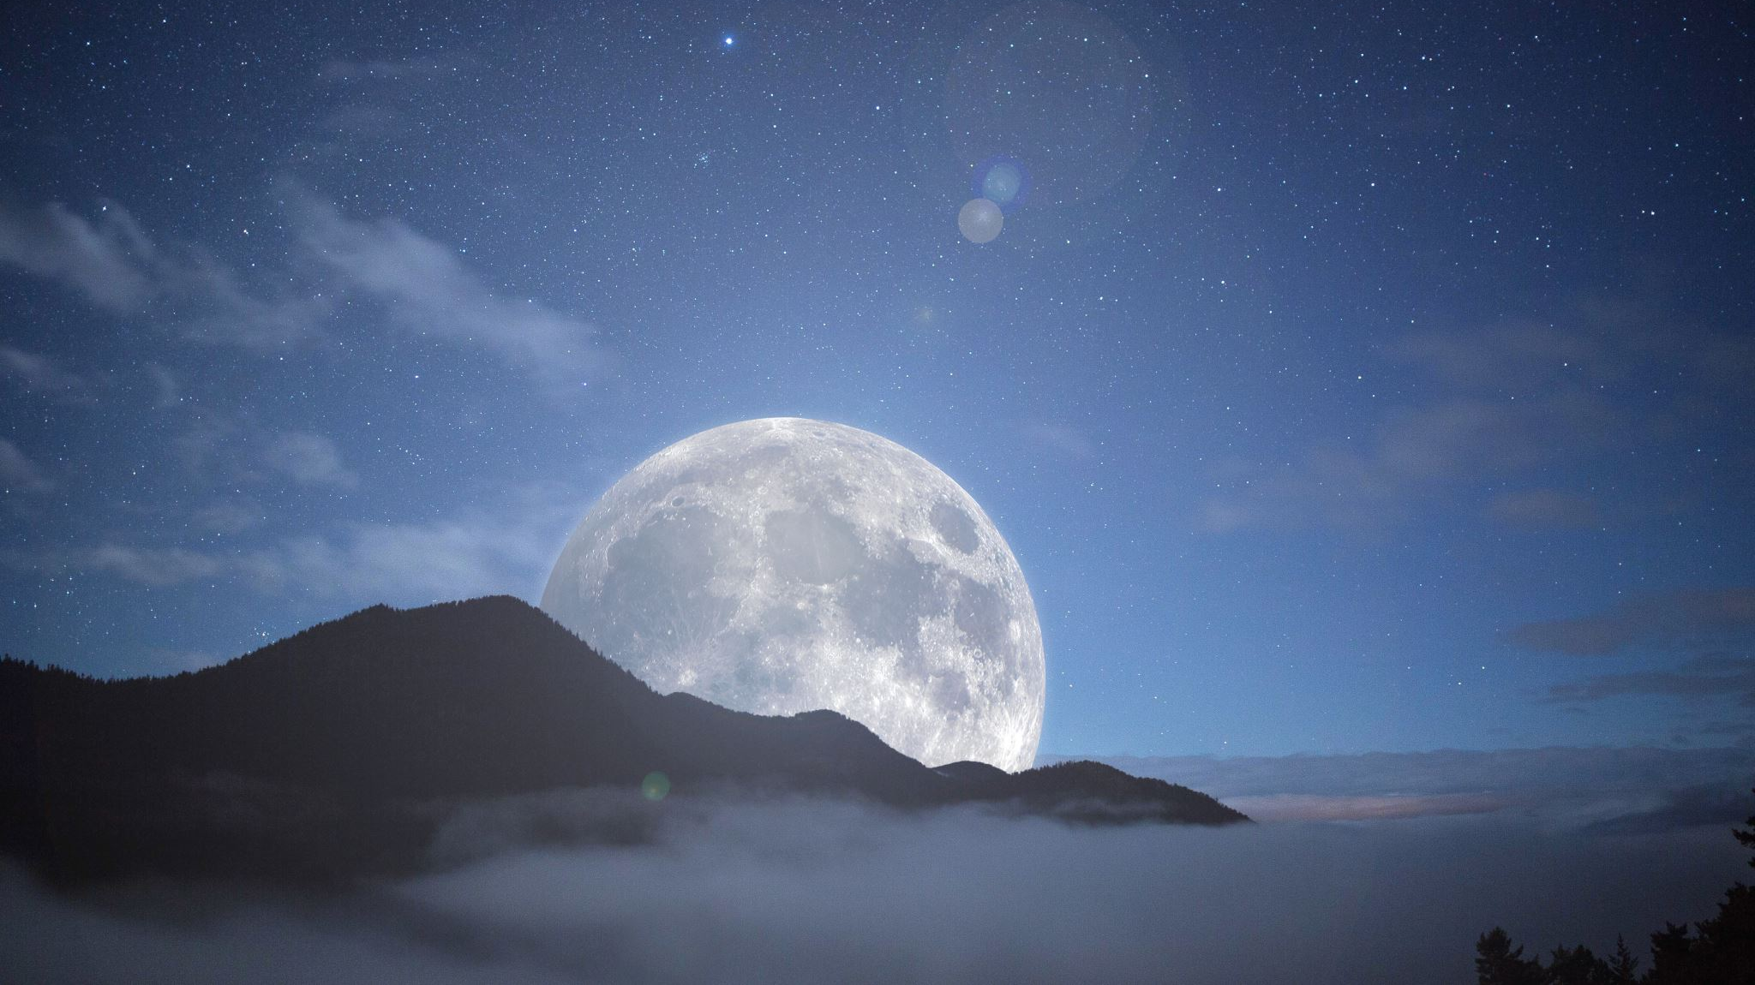
BÀI 1: BẦU TRỜI TUỔI THƠ
Văn bản 3
NGÀN SAO LÀM VIỆC
_Võ Quảng_

Slide 2
KHỞI ĐỘNG

Slide 3
Em đã từng được quan sát bầu trời cao rộng lúc hoàng hôn hay khi đêm xuống chưa?
Hãy chia sẻ cho các bạn những cảm nhận của em về khung cảnh đó.

Slide 4
HÌNH THÀNH
KIẾN THỨC MỚI

Slide 5
I. TÌM HIỂU CHUNG

Slide 6
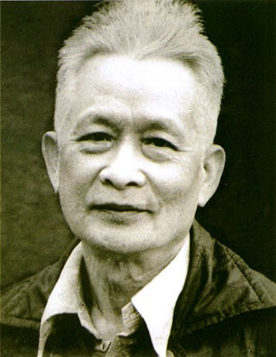
I. Tìm hiểu chung
1. Tác giả:
Võ Quảng
Đọc mục “Sau khi đọc” và trình bày những nét chính về tác giả Võ Quảng

Slide 7
I. Tìm hiểu chung
1. Tác giả:
Võ Quảng
1920 – 2007
Quê: Quảng Nam
Một đời cầm bút, Võ Quảng dành trọn tình yêu, tài năng và tâm huyết cho trẻ em.
Thơ viết cho thiếu nhi của ông giản dị, trong sáng, gợi nhiều liên tưởng bất ngờ, độc đáo.

Slide 8
Các tác phẩm tiêu biểu của Võ Quảng

Slide 9
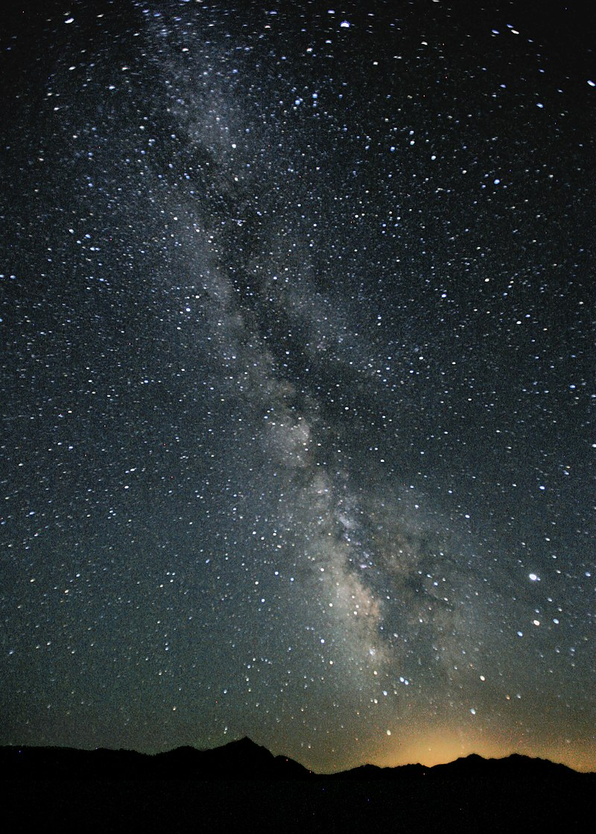
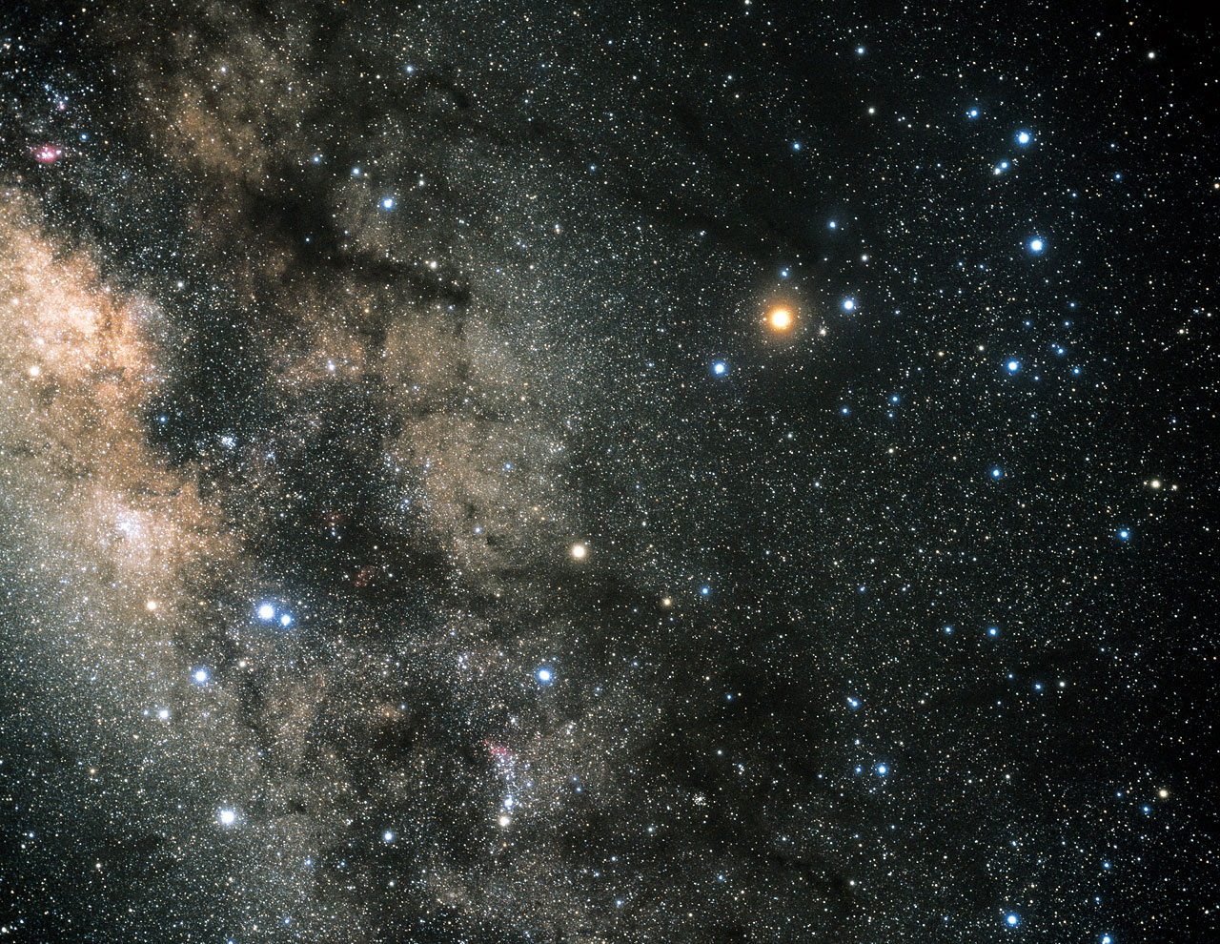
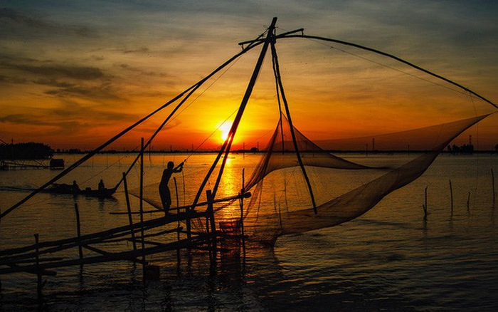
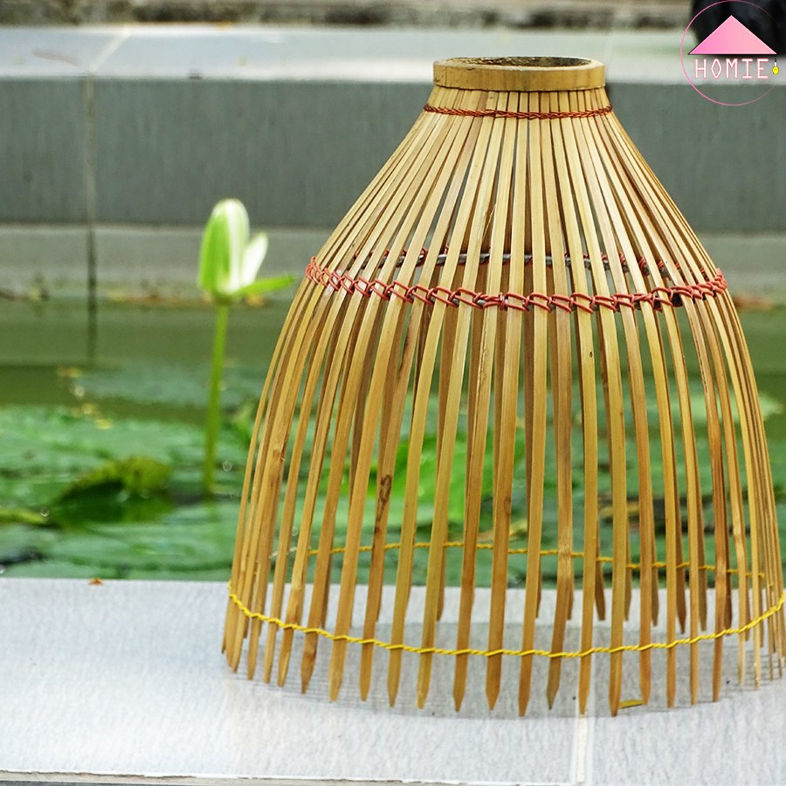
I. Tìm hiểu chung
2. Tác phẩm:
a. Đọc – chú thích:
Nơm
Vó
Chòm sao Thần Nông
Ngân Hà

Slide 10
I. Tìm hiểu chung
2. Tác phẩm:
a. Đọc – chú thích:
- Xuất xứ của văn bản “Ngàn sao làm việc”.
- Thể thơ (thể loại), đề tài, bố cục của văn bản “Ngàn sao làm việc”.

Slide 11
I. Tìm hiểu chung
2. Tác phẩm:
a. Đọc – chú thích:
b. Xuất xứ:
trích “Tuyển tập Võ Quảng, tập II” (NXB Văn học, HN, 1998)
c. Thể loại:
thể thơ năm chữ tự do
d. Đề tài:
Tuổi thơ và thiên nhiên
e. Bố cục:
2 phần

Slide 12
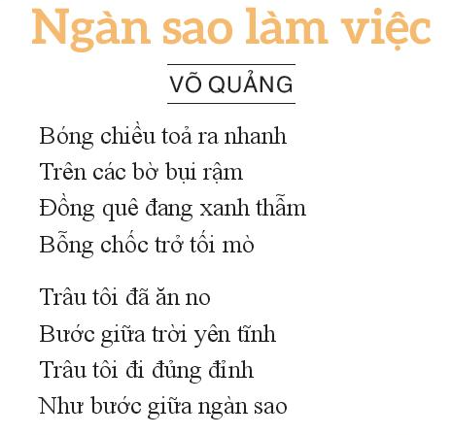
Những ấn tượng, cảm nhận của
nhân vật “tôi” về khung cảnh
bầu trời đêm.
Tâm trạng, cảm nhận chung về thời gian, không gian của nhân vật “tôi”.

Slide 13
II. KHÁM PHÁ VĂN BẢN

Slide 14
II. Khám phá văn bản
1. Tâm trạng của nhân vật “tôi” trong hai khổ thơ đầu:
Phát hiện và chỉ ra các chi tiết, từ ngữ để nhận biết thời gian, không gian được miêu tả.
Cho biết nhân vật trữ tình “tôi” được nhắc đến trong bài thơ là ai, đang làm gì và tâm trạng của nhân vật được thể hiện như thế nào.
Đọc các khổ thơ 1, 2 và hoàn thành phiếu học tập theo các yêu cầu

Slide 15
Thời gian: ..............................................
.........................................................................
Không gian: ................................................................
................................................................................................
Cảm nhận chung về khung cảnh:
...................................................................................
...................................................................................
Nhân vật trữ tình “tôi”:
................................................................................................
................................................................................................

Slide 16
Thời gian: ..............................................
.........................................................................
Không gian:................................................................
.............................................................................................. ..............................................................................................
bóng chiều,
bờ bụi rậm,
trở tối mò, ngàn sao
đồng quê đang xanh thẫm,
trời yên tĩnh, ngàn sao
Cảm nhận chung về khung cảnh:
...................................................................................
...................................................................................
Cánh đồng quê vào buổi chiều tối yên tĩnh, thanh bình.
Nhân vật trữ tình “tôi”:
......................................................................................................................
......................................................................................................................
Là một bạn nhỏ sống ở làng quê.
Dắt trâu về giữa khung cảnh làng quê yên bình

Slide 17
II. Khám phá văn bản
2. Những ấn tượng về khung cảnh bầu trời đêm qua trí tưởng tượng của nhân vật “tôi” trong 4 khổ thơ cuối.
Đọc 4 khổ thơ cuối và trình bày:
1. Những sự vật nào trên bầu trời đêm được nhân vật “tôi” quan sát và miêu tả?
2. Tác giả đã sử dụng những biện pháp tu từ nào trong 4 khổ thơ miêu tả khung cảnh bầu trời đêm?

Slide 18
Dải Ngân Hà
Sao Thần Nông
Những sao dọc ngang
Sao Hôm
Nhóm Đại Hùng tinh

Slide 19
Đọc 4 khổ thơ cuối và hoàn thành phiếu học tập:
1. Chỉ ra những hình ảnh so sánh, liên tưởng được nhà thơ sử dụng để miêu tả dải Ngân Hà và các ngôi sao dọc ngang, các chòm sao Thần Nông, sao Hôm, sao Đại Hùng.
2. Tìm và chỉ ra những nét chung của những hình ảnh so sánh, liên tưởng đó.
4. Qua những liên tưởng thú vị về khung cảnh bầu trời đêm, em có cảm nhận như thế nào về tâm hồn của nhân vật “tôi” trong bài thơ?
3. Nêu ấn tượng chung về khung cảnh bầu trời đêm hiện lên qua trí tưởng tượng của nhân vật “tôi”.

Slide 20
Dải Ngân Hà
Sao Thần Nông
Những sao dọc ngang
Sao Hôm
Nhóm Đại Hùng tinh
so
sánh
liên
tưởng
dòng sông chảy giữa trời
chiếc vó
bằng vàng
tôm cua bơi lội
đuốc đèn soi cá
gàu tát nước bên sông
được ví như những vật dụng, công cụ lao động của người nông dân
Khung cảnh thiên nhiên với ngàn sao rộng lớn, mênh mông; không khí tươi vui, rộn rã tựa như một ngày lao động hăng say của con người

Slide 21
Tâm hồn nhân vật “tôi” rộng mở, giao hòa với thiên nhiên

Slide 22
III. TỔNG KẾT

Slide 23
III. Tổng kết
Đọc lướt nhanh nội dung bài học và tổng kết lại:
Các biện pháp nghệ thuật được tác giả sử dụng trong bài thơ.
Nội dung chính của bài thơ “Ngàn sao làm việc”.

Slide 24
III. Tổng kết
1. Nghệ thuật:
Sử dụng thể thơ 5 chữ.
Kết hợp các biện pháp tu từ (so sánh, nhân hóa), từ ngữ giàu sức gợi hình.
2. Nội dung:
Bài thơ gợi được vẻ đẹp của khung cảnh êm đềm và nhịp sống bình yên nơi đồng quê, của thiên nhiên, vũ trụ bao la mà vẫn gần gũi, thân thuộc.
Qua đó, khơi gợi tình yêu với thiên nhiên trong mỗi người.

Slide 25
LUYỆN TẬP
CỦNG CỐ

Slide 26
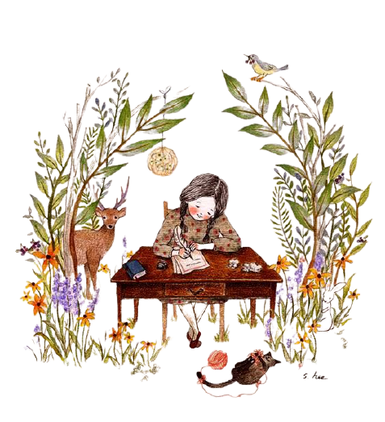
Viết đoạn văn (khoảng 5 – 7 câu) phân tích nội dung và nghệ thuật một chi tiết gợi tả đặc sắc mà em ấn tượng trong bài thơ “Ngàn sao làm việc” của nhà thơ Võ Quảng.

